Slide 1



Открытая и скрытая странность в самых центральных ядро-ядерных столкновениях: отношение средней поперечной энергии ϕ -мезонов и Ω -гиперонов в диапазоне √S_{NN} =39 ГэВ -2,76 ТэВ
Сессия –конференция секции ядерной физики ОФН РАН, посвященная 70-летию В. А. Рубакова
O.M. Shaposhnikova^{1,2}, A.A.Marova², G.A. Feofilov²
¹Lomonosov Moscow State University
²Federal State Budgetary Educational Institution of Higher Education "Saint-Petersburg State
University", Saint Petersburg, 199034 Russia
This work was supported by St. Petersburg State University project ID:103821868.

Slide 2
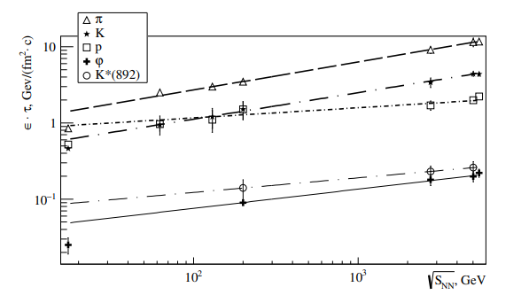
Interesting strangeness
Hadrons with (multiple) strange quarks
Small hadronic cross section
Sensitive to dynamics of the medium
Can be easily reconstructed and identified in experiment!
[2]
→ Systematic study of medium properties!
φ -meson (1020)
The lightest meson with hidden flavor. Contains only strange quarks.
[1]
→ A dramatic increase prediction in the φ -meson after the formation of the quark-gluon plasma (QGP).
No increase in the strangeness of fi-mesons output is observed.
[1] - Asher Shor , PHYSICAL REVIEW LETTERS, 25.70.Np, 12.35.Ht, 21.65 (1985)
[2] - O. Shaposhnikova et al., 2024, Vol. 55, No. 4, pp. 1134–1139.

Slide 3
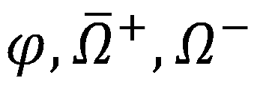
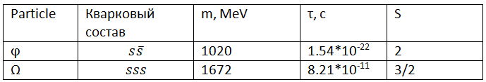
Motivation
The ratio of particles with different strangeness can indicate whether there is an increased production of φ mesons.

Slide 4
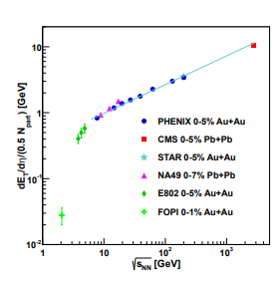
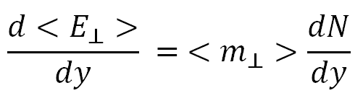

Transverse energy
[2]
[3]
События берутся в самой центральной области быстрот.
Мы интересуемся зависимостями для отдельных заряженных частиц фи, и омега.
[2] - J.T. Mitchell (for the PHENIX Collaboration), Nuclear Physics A 00 (2022)
[3] – Abelev et al.(RHIC Collaboration), PHYSICAL REVIEW C 79, 034909 (2009)

Slide 5
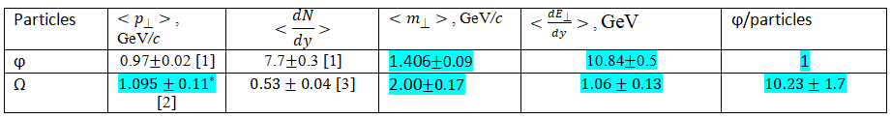
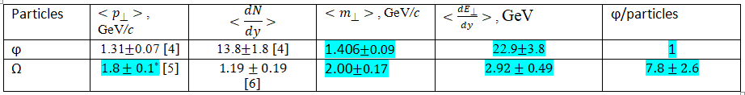
Sources of experimental data used
200 GeV
2760 GeV
* - we obtained average values ​​from experimental pt spectra
We estimate the systematic error to be about 10%.
[1] - J. Adams et al. (STAR Collab.) Phys. Rev. C71:064902,2005
[2] - J. Adams et al., (STAR Collab.), Phys.Rev.Lett. 98 (2007) 062301, 2007.
[3] - J. Adams et al. (STAR Collab.) “Scaling Properties of Hyperon Production in Au Au Collisions at sNN 200 GeV”, PRL 98, 062301 (2007)
[4] - .I.Abelev et al. (ALICE Collab.), Phys. Rev. C 88, 044910 (2013).
[5] - B.I.Abelev et al. (ALICE Collab.), Phys.Lett.B 728 (2014) 216-227, 2014.
[6] - ALICE Collaboration, “ Multi-strange baryon production at mid-rapidity in Pb–Pb collisions at Sqrt(S) = 2,760 TeV”, Physics Letters B 728 (2014)

Slide 6
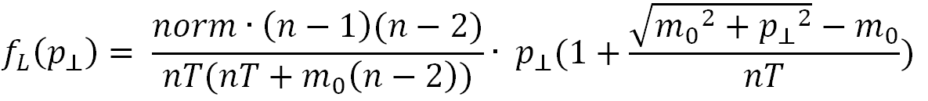
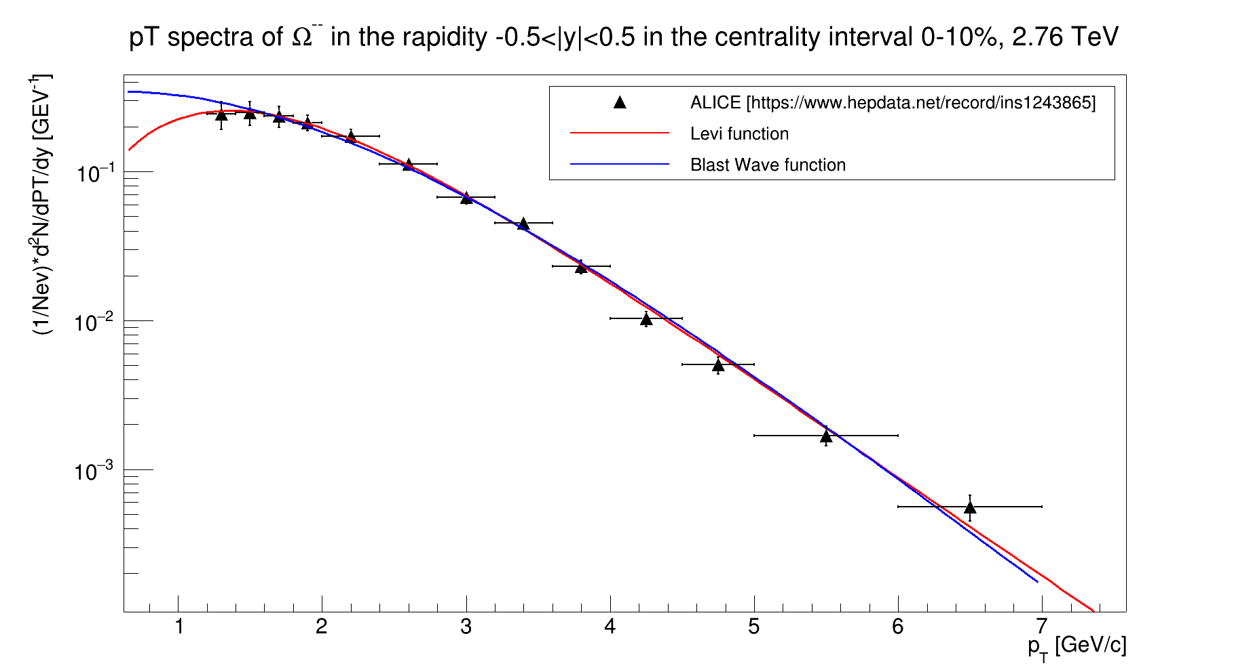
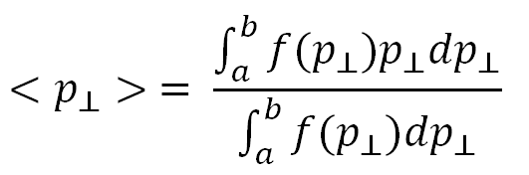
Calculating the average p⊥
The Levy function:
n, T, and m₀ - fitting parameters
Average transverse momentum:
a and b are extended intervals over the entire range of p⊥
To estimate systematic errors we used the blast-wave function.

Slide 7
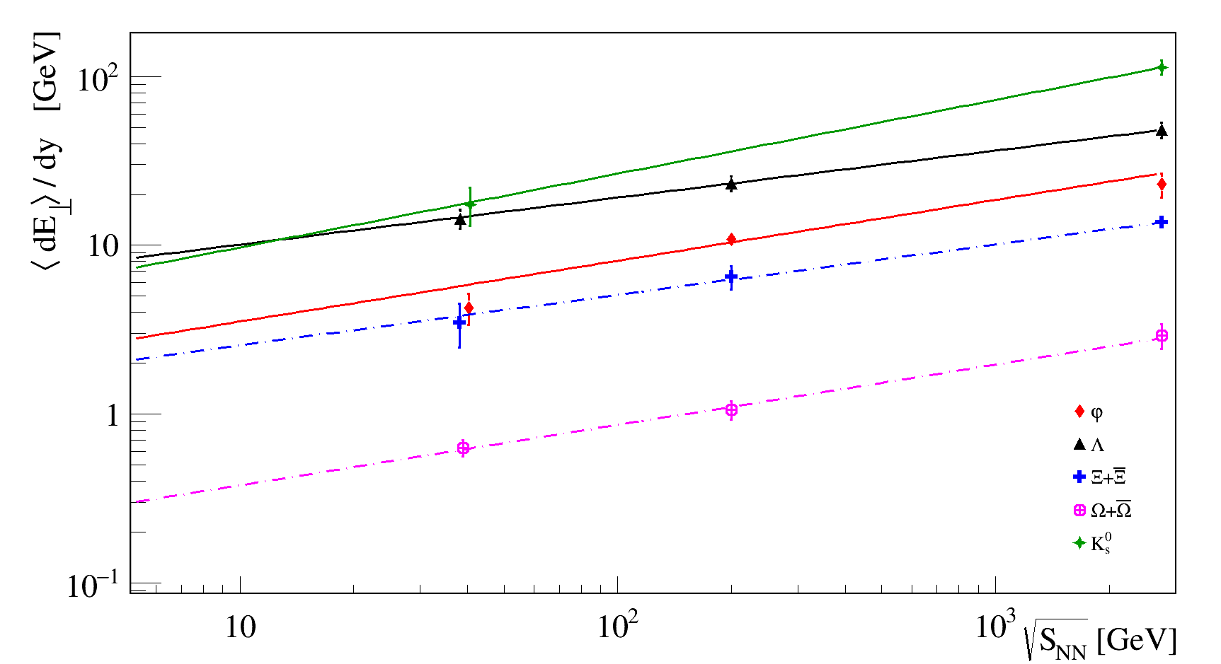
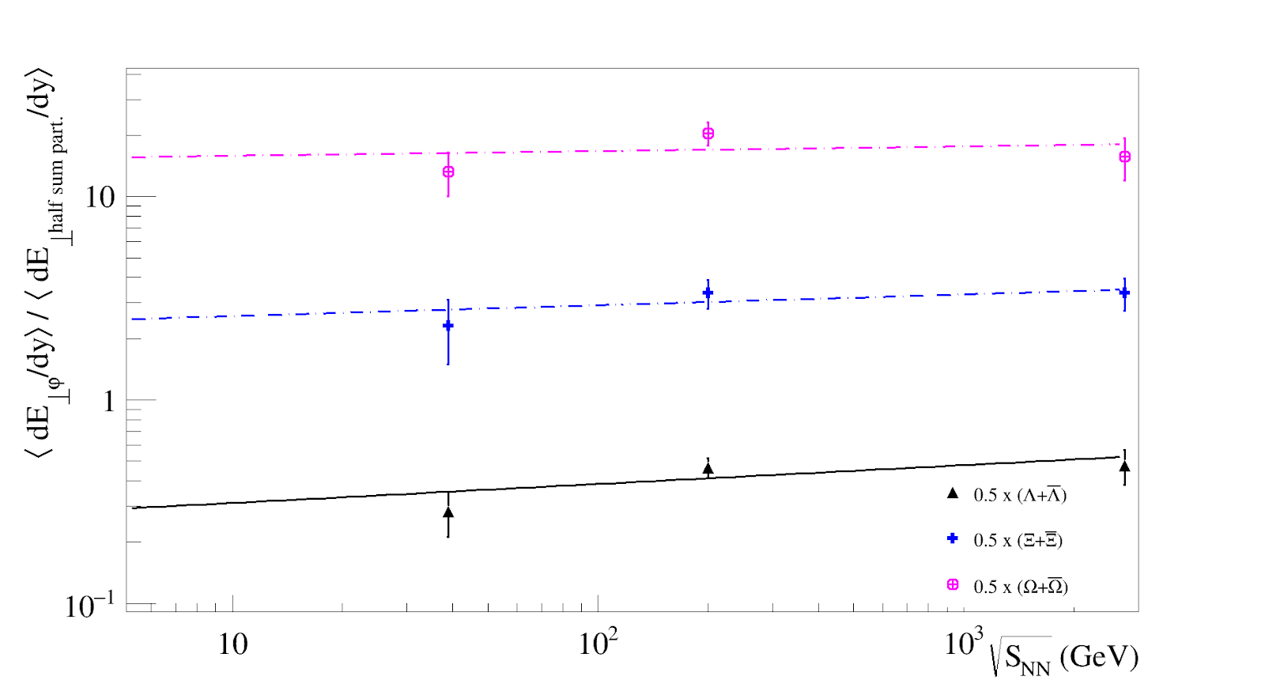
<dE⊥/dy> _{φ}/<dE⊥/dy> _{particles}, |γ|<0.5, 0-5%
<dE⊥/dy> = Q *(√S_{NN})^{n}
<dE⊥/dy> _{φ}/<dE⊥/dy> _{particles} = Q *(√S_{NN})^{n}
φ/Ω
φ/Ξ
φ/Λ
Transverse energy density at midrapidity for various particles in central 0-5% in A+A collisions [1]
Ratios of transverse energy densities
Our main result: the ratious of transverse energy of various particles with strangeness remain constant in the collision energy range √S_{NN} ~ 39 GeV –2.76 TeV.
[1] O.Shaposhnikova et al., report at ICPPA-2024, to be published

Slide 8
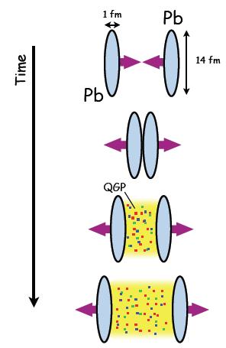
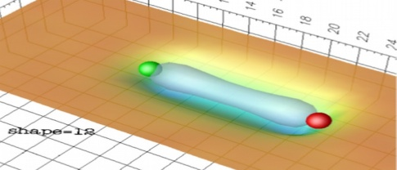
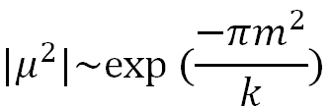


Two theoretical models
Cluster of fused quark-gluon strings
(Schwinger-like formula)
Thermal model
[1]
k is the string tension
T – is temperature
where M gives the matrix-element for the production of a
quark-antiquark pair.
g_{m} – degeneracy factor m-th barion
λ_{m} – fugasity m-th barion
[1] S.A. Bass et al. “Microscopic Models for Ultrarelativistic Heavy Ion Collisions”, Nuclear Theory (nucl-th); High Energy Physics - Phenomenology
[2] Swatantra Kumar Tiwari , Raghunath Sahoo, “Transverse Energy per Charged Particle in Heavy-Ion Collisions: Role of Collective Flow”, Eur. Phys. J. A (2018).

Slide 9

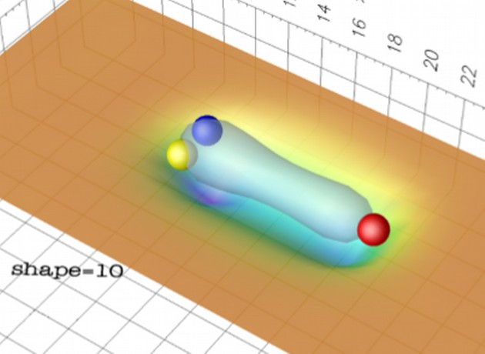
Cluster of fused quark-gluon strings and Schwinger-like formula
Множественное рождение частиц в мягкой области
Более 90% адронов в высокоэнергетических столкновениях рождаются в мягкой области (диапазон поперечных импульсов 0 < pt< 1 – 1.5 ГэВ/c)
Невозможность применения теории возмущения КХД → полуфеноменологические подходы
Кварк-глюонные струны – трубки цветового поля, образующиеся между партонами снаряда и мишени
F. Bissey, et. al., Phys. Rev. D 80, 114506 (2009)

Slide 10


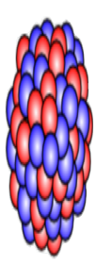
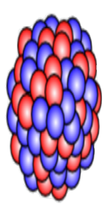
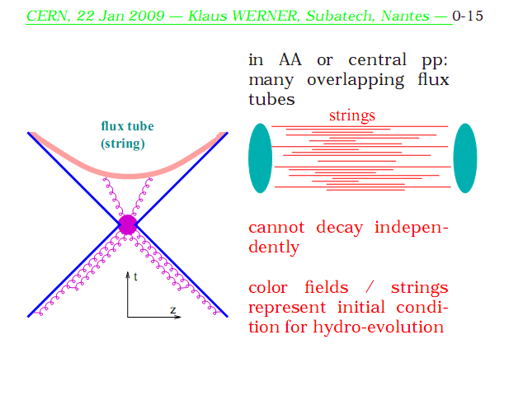
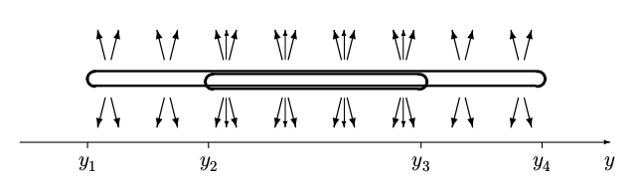

Модель слияния кварк-глюонных струн в А+А столкновениях
Натяжения струны -- параметр k
Механизм Швингера образования
пары кварк-антикварк [1]
Многопартонные столкновения и образование кластера перекрывшихся струн
В области перекрытия струн — рост натяжения → для кластера параметр K>k
[1] F. Bissey, et. al., Phys. Rev. D 80, 114506 (2009)
[2] M. A. Braun, C. Pajares, Nucl. Phys. B 390 (1993) 542.
[3] M. A. Braun, R. S. Kolevatov, C. Pajares, V. V. Vechernin, Eur. Phys. J. C 32 (2004) 535.
[4]V. N. Kovalenko, Phys. Part. Nucl. 48, no. 6, 945 (2017)

Slide 11
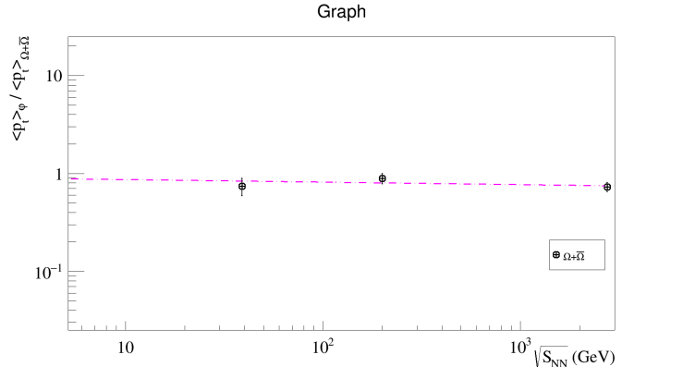
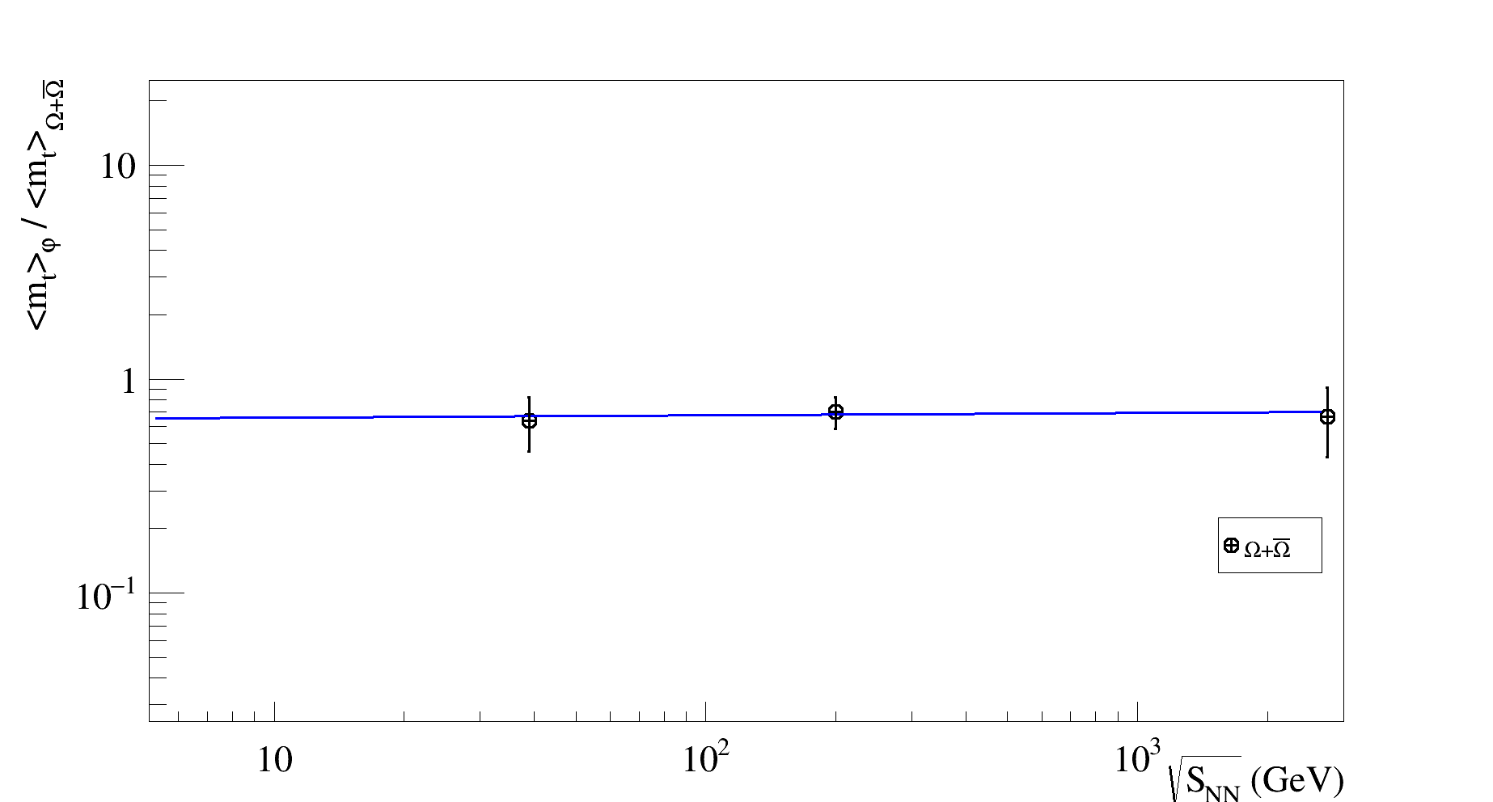
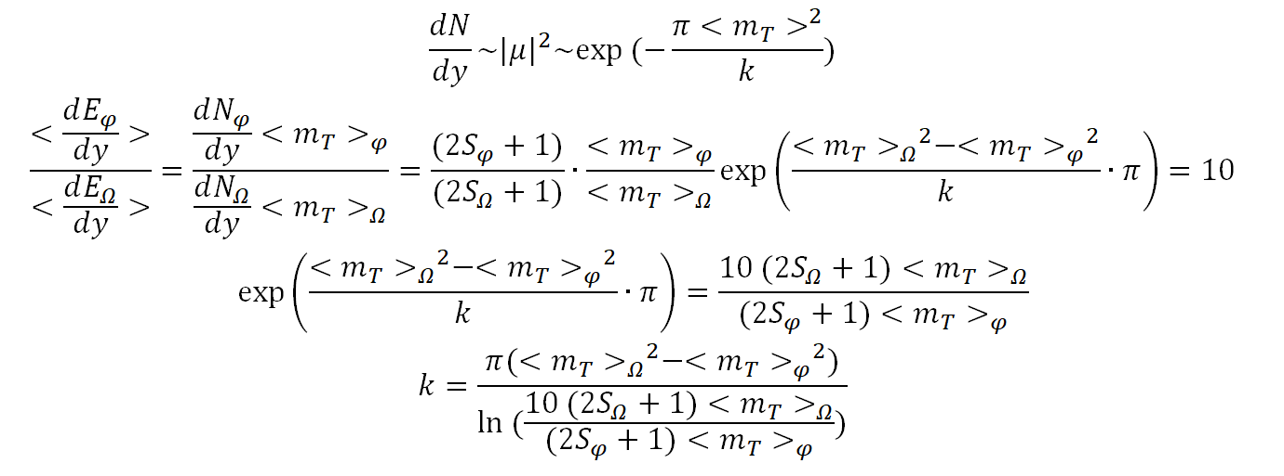
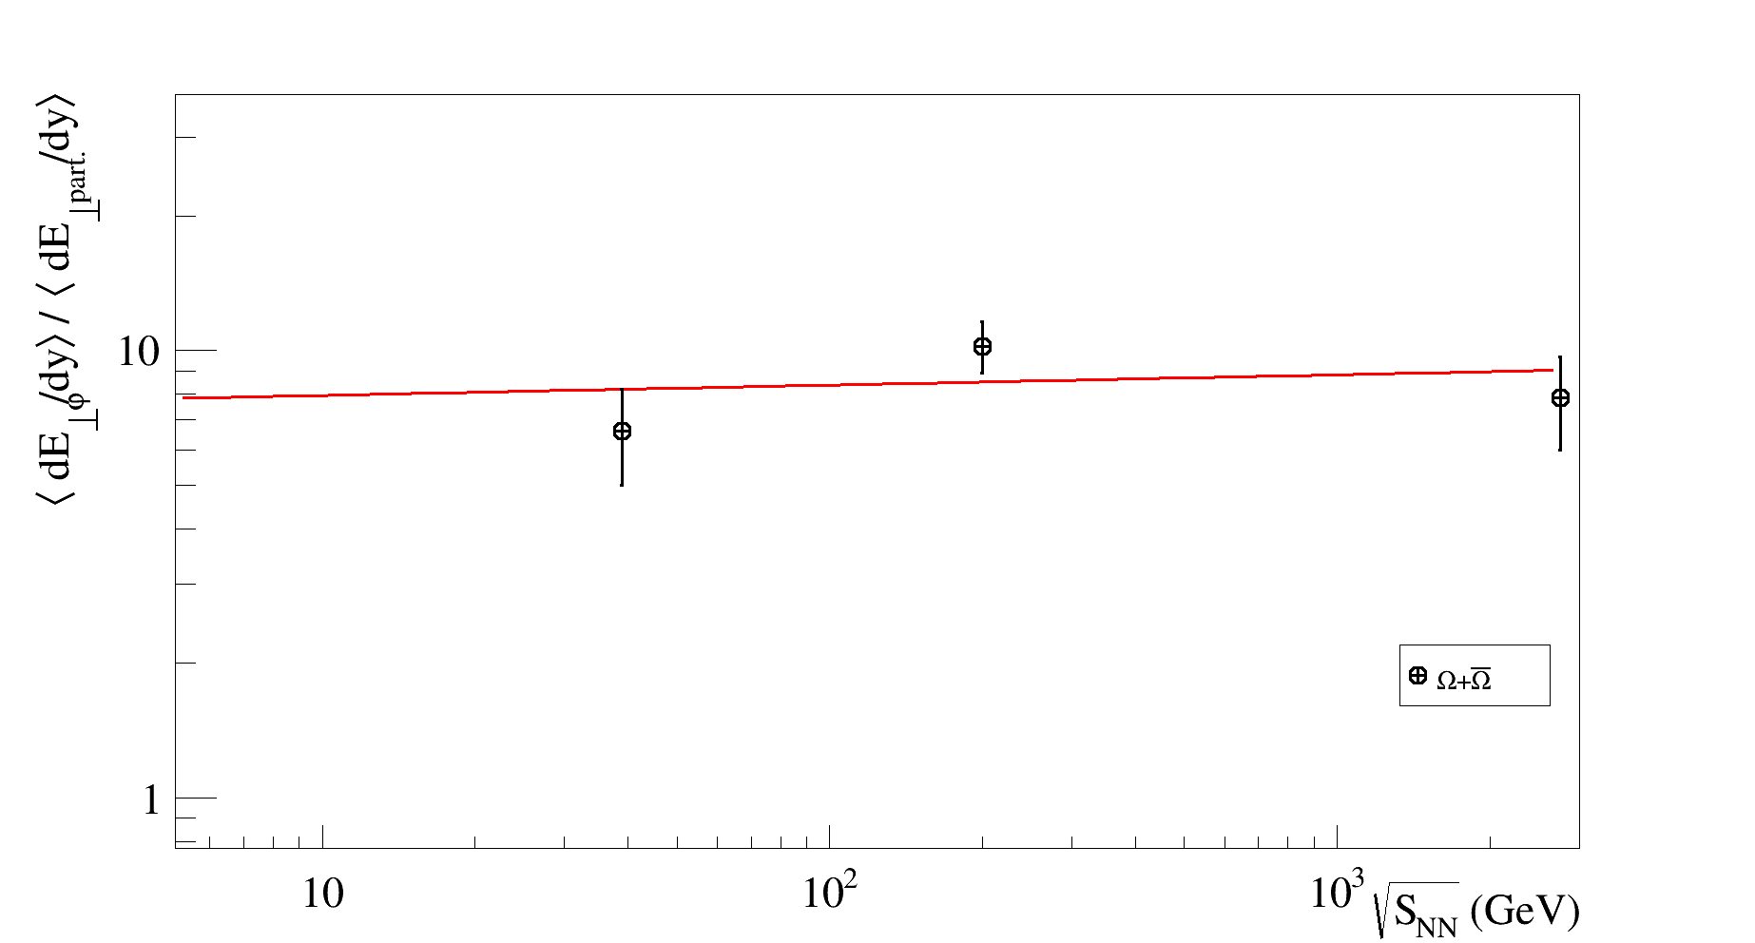
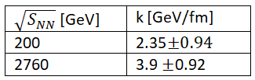
Schwinger-like formula

Slide 12
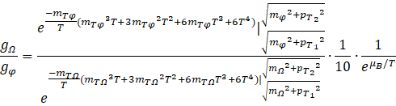



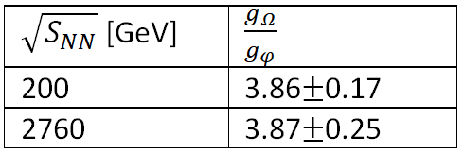
Thermal model
Формула, используемая в модели SHGM:
Temperature: T = 169 MeV Degeneracy factor:
g_{m}
Фактор вырождения g​ для частицы m учитывает все возможные внутренние степени свободы, которые могут влиять на её состояние.
Fugasity:
Зарядовый и странный потенциалы малы по сравнению с барионным -> μ_{m} = μ_{B}-> λ_{ϕ} = 1
[1] - Swatantra Kumar Tiwari , Raghunath Sahoo, Eur. Phys. J. A (2018) 54: 39

Slide 13
Conclusion
Обнаружено постоянство отношения поперечных энергий для фи-мезона и омега-гиперона в самом центральном классе столкновений в диапазоне √ s_{NN} =39 ГэВ до √ s_{NN} = 2760 ТэВ.
Мы вычислили коэффициент k, характеризующий источник рождения частиц – струну или кластер струн, в рамках Швингеровского подхода с применением найденного постоянства отношений поперечных энергий частиц. Коэффициент k возрастает с увеличением энергии столкновения и находится выше теоретически предсказанного (~1GeV). Мы предполагаем, что вышеуказанное возрастание можно объяснить слиянием кварк-глюонных струн при возрастании энергии.
Мы рассмотрели факт постоянства отношений поперечных энергий частиц относительно энергии столкновения для модели SHGM и изучили отношение degeneracy factor для фи-мезона и омега-гиперона для двух энергий - 200 и 2760 TeV. Отношение degeneracy factor для фи-мезона и омега-гиперона является постоянным для этих энергий.
4. Мы продолжим анализ в рамках этих моделей для других сортов частиц, с учетом полученных отношений.

Slide 14
Back-up
Back-up Back-up Back-up Back-up Back-up Back-up Back-upvvvvvvv Back-up

Slide 15
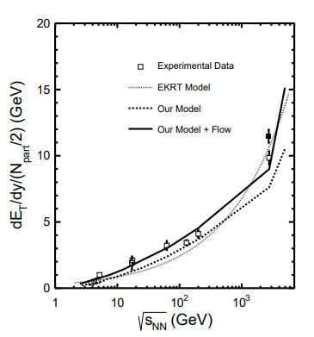
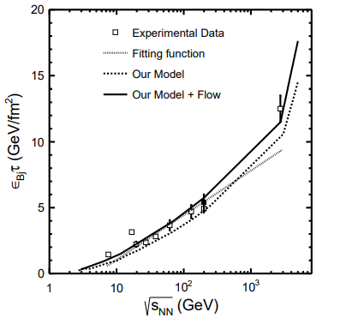
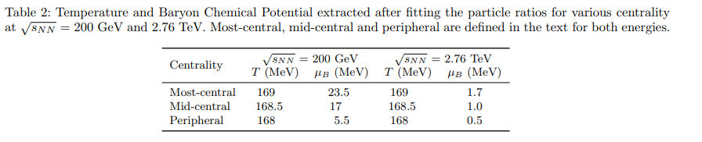
Thermal model
13
[1] - Swatantra Kumar Tiwari , Raghunath Sahoo, “Transverse Energy per Charged Particle in Heavy-Ion Collisions: Role of Collective Flow”, Eur. Phys. J. A (2018) 54: 39

Slide 16
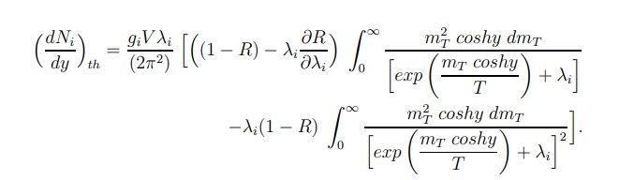
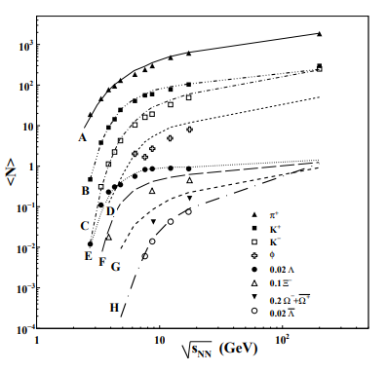
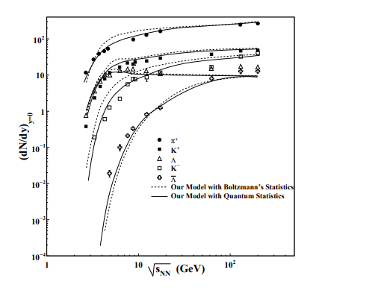



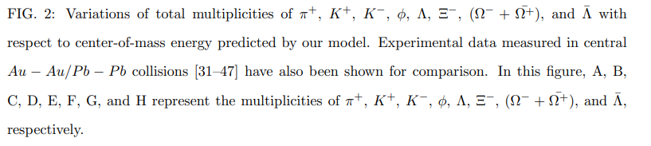
Thermal model: dN/dy
12
Baryon
Meson
The resulting rapidity spectra of ith hadron, after incorporation of the flow velocity in the longitudinal direction is [11, 12]:
[2] - S. K. Tiwari ∗ , P. K. Srivastava, and C. P. Singh, “The effect of flow on Hadronic Spectra in an Excluded-Volume Model”, J. Phys. G : Nucl. Part. Phys. 40, 045102 (2013)

